Slide 1
HƯỚNG DẪN CÀI ĐẶT VÀ SỬ DỤNG 035_LTSPICE_LIB
BKIC Design Lab

Slide 2

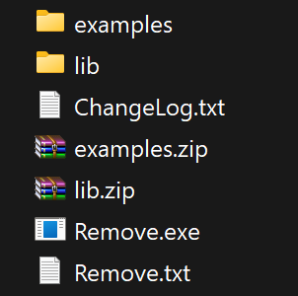
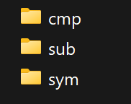
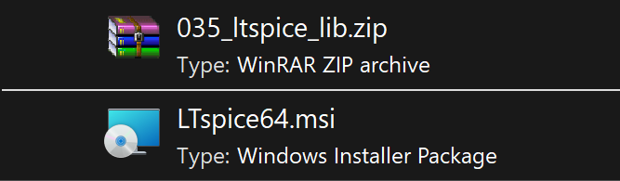
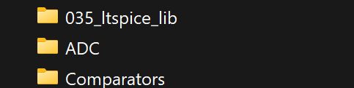
1. Tải và cài đặt
Các bạn có thể tải LTspice và 035_ltspice_lib ở trên Teams lớp học hoặc truy cập theo đường dẫn dưới đây:
LTspice
035_ltspice_lib
Sau khi tải LTspice về máy, các bạn hãy cài đặt nó.
Lưu ý: Nhớ vị trí lưu trữ LTspice để còn thêm thư viện 035 nhé!
Sau đó các bạn giải nén 035_ltspice_lib.
Ctrl+X thư mục này và tìm đến vị trí lưu trữ của LTspice.
Tiếp tục click chuột vào lib→sym
Tại đây các bạn Ctrl+V thư mục 035_ltspice_lib vào trong sym.

Slide 3
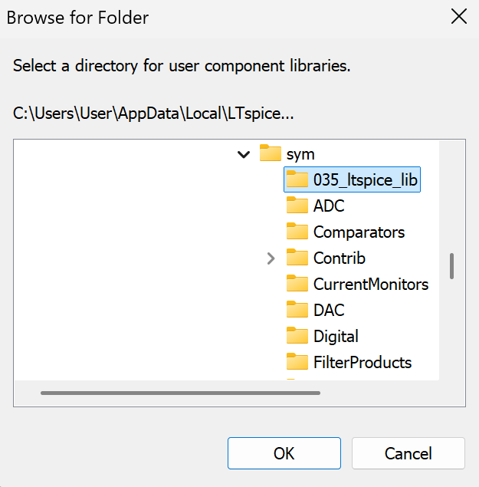
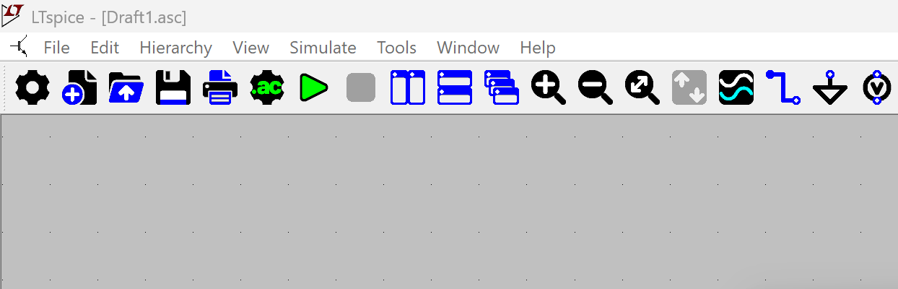
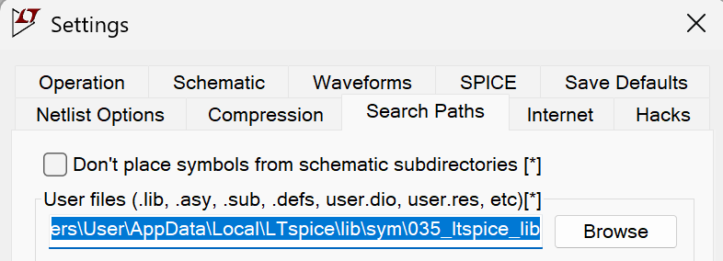
2. Cài đặt trong LTspice
Các bạn mở LTspice lên và ấn Ctrl+N.
Giao diện sẽ như này và các bạn chọn Settings
Tiếp tục chọn vào Search Path→Browse
Sau đó các bạn phải tìm đến vị trí của thư mục 035_ltspice_lib trong sym mà bạn đã lưu trước đó.
Ấn OK để hoàn thành.

Slide 4
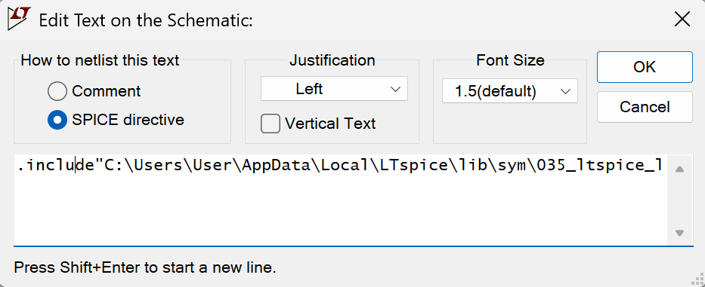
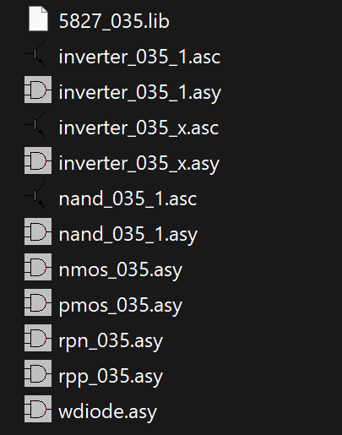
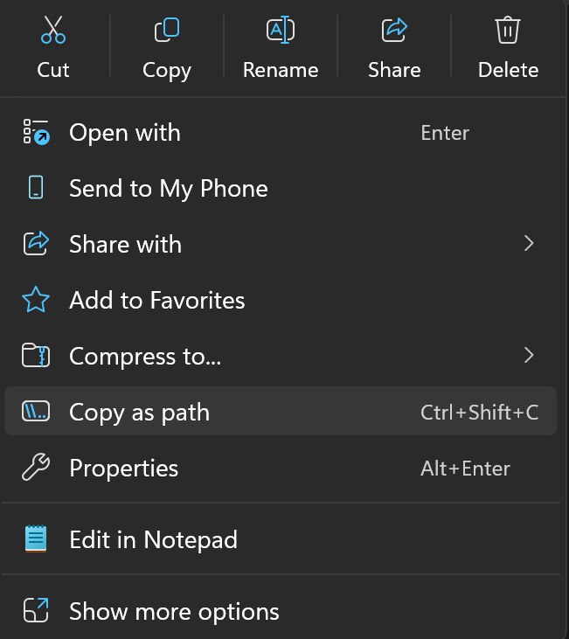
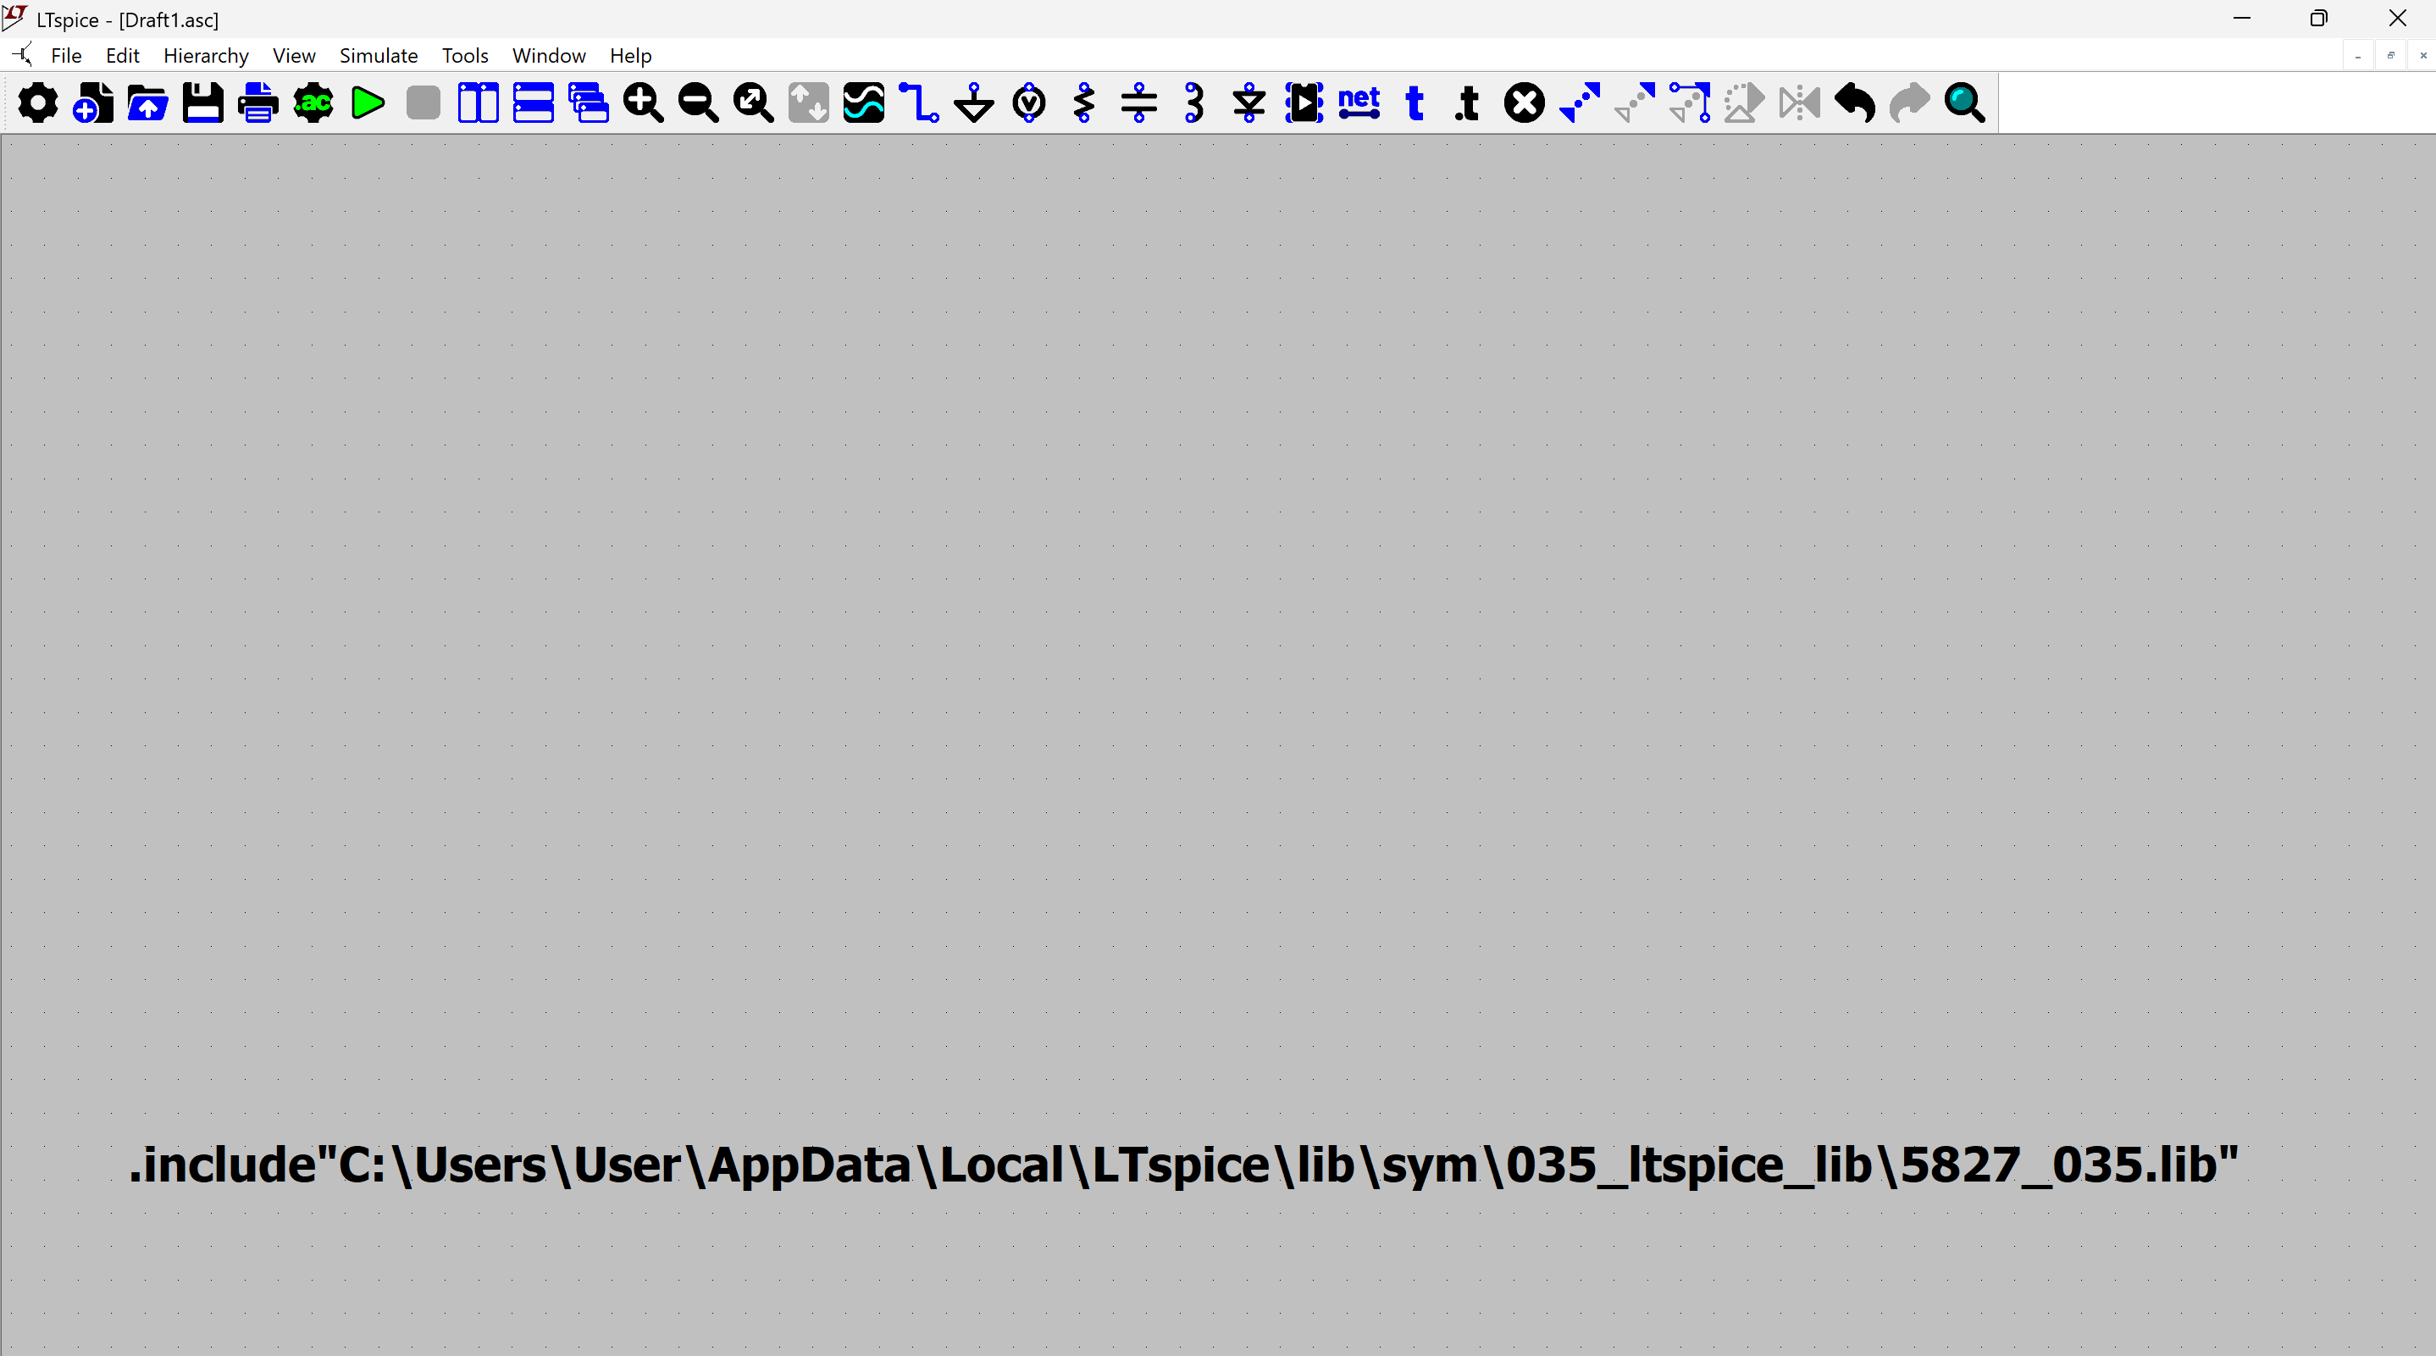
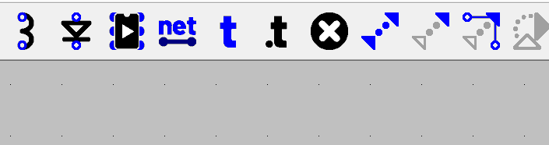
2. Cài đặt trong LTspice
Tiếp tục vào lại thư mục 035_ltspice_lib
Chuột phải vào 5827_035.lib → Chọn Copy as path
Trên thanh công cụ trong LTspice các bạn chọn vào đây hoặc ấn dấu “.” Trên bàn phím
Cửa sổ hiện ra các bạn nhập “.include” rồi Ctrl+V đường dẫn 5827_035.lib bạn vừa sao chép vào.
Ấn OK và bạn dán cái “.include…” vào màn hình.

Slide 5
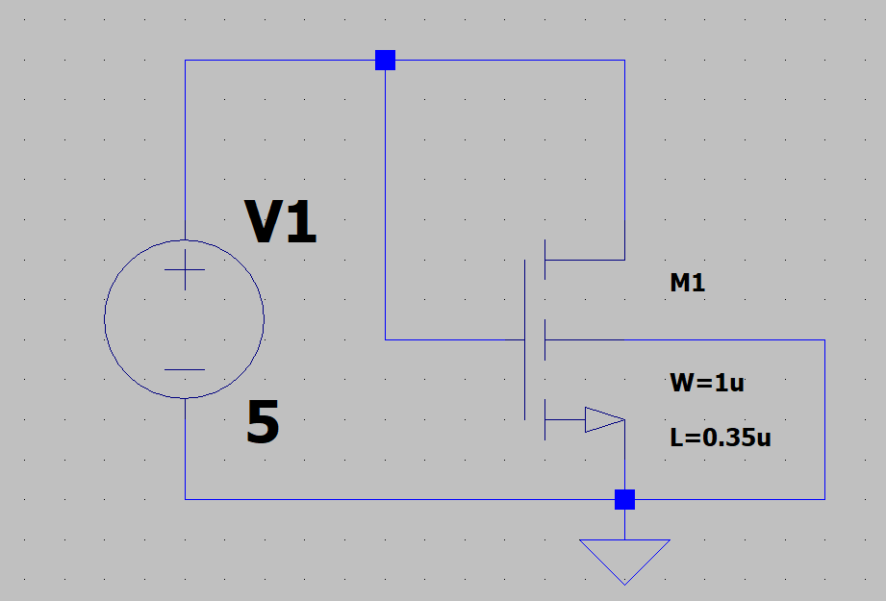

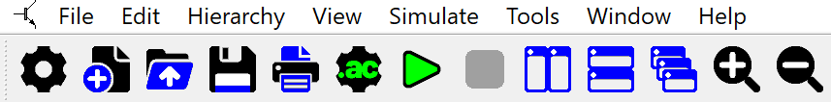
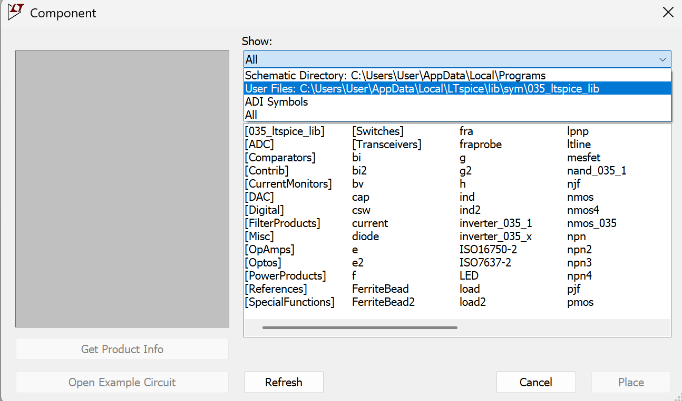
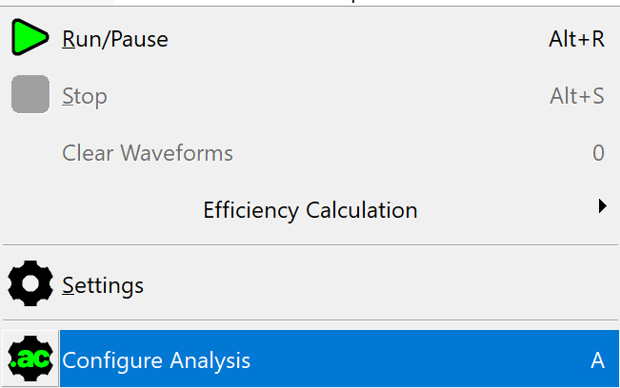
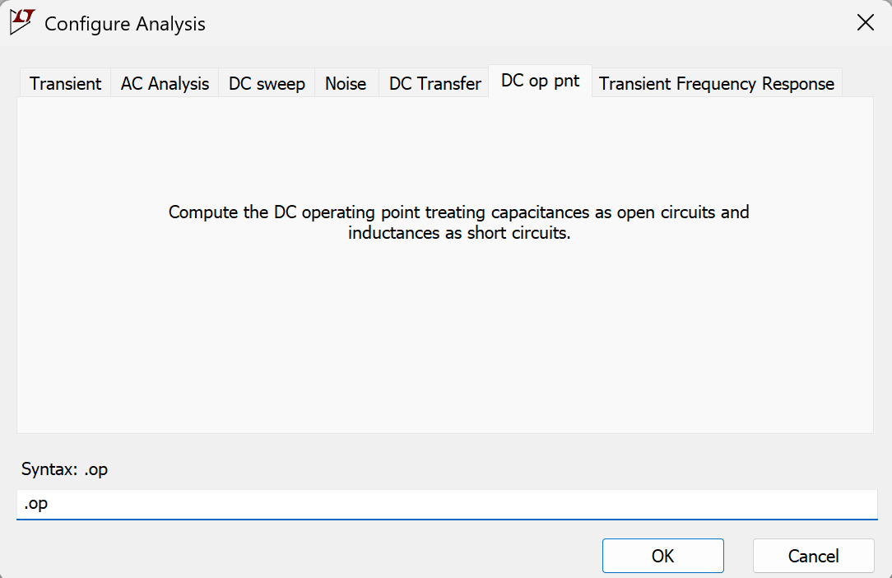
3. Kiểm tra
Trong giao diện LTspice, mọi người ấn “P” trên bàn phím hoặc ấn vào đây trên thanh công cụ.
Chọn vào thư viện 035 mình đã thêm vào.
Sau đó có thể mắc mạch tùy thích, dùng các linh kiện có sẵn trong thư viện 035. VD như này
Sau đó chọn Simulate → Configure Analysis → DC op pnt → OK.
Sau đó ấn Run, nếu hiển thị được kết quả thì chúng ta đã thêm thư viện thành công.

Slide 6
Thank you for your attention!
Q&A

